Slide 1
Muzejně výstavní praktikum
Marketing a PR ve vztahu k výstavním projektům

Slide 2
Definice marketingu
AMA: Marketing je činnost, soubor institucí a procesů pro vytváření, komunikování, dodávání a výměnu nabídek, které mají hodnotu pro zákazníky, klienty, partnery a společnost jako celek.
Slovo „zákazník“ velmi důležité – je nutné reflektovat jeho postoje

Slide 3
Marketingový proces
Strategický proces o 3 fázích:
  Přípravná
    SWOT analýza
    Marketingový průzkum, zohlednění segmentace trhu
    Stanovení marketingových cílů
  Realizační – marketingový mix = 4P
  Kontrolní – vyhodnocení kampaně = ekonomické faktory (náklady/výnosy), publicita, návštěvnost

Slide 4
Marketingový mix
Product (produkt) – produkt či služba kterou nabízíme
Price (cena) – hodnota produktu či služby, náklady pro zákazníka
Place (místo) – distribuce nabízeného
Promotion (komunikace) – komunikace, propagace produktu či služby
I další „P“ (planning, people, partnership…)

Slide 5
Marketingová komunikace
Marketingové komunikace je termín pro obor i činnosti zabývající se komunikací komerčních i nekomerčních sdělení trhu pomocí marketingových prostředků. Neprávem jsou marketingové komunikace zužovány na reklamu.

Slide 6
Služby
Nehmotnost
Neoddělitelnost
Heterogenita
Zničitelnost
Nemožnost vlastnictví
Nabízíme něco, co si zákazník nemůže odnést, je to spjaté s místem, krátkodobé = výstavy.

Slide 7
Nástroje marketingového komunikačního mixu
Reklama (advertising)
Podpora prodeje (sales promotion)
Vztahy s veřejností (public relation)
Osobní prodej (personal selling)
Přímý marketing (direct marketing)

Slide 8
Nástroje marketingového komunikačního mixu
-
REKLAMA
Denní tisk, tištěná periodika
Outdoor reklama (výlepy, billboardy, CLV, polepy MHD)
Televize, rozhlas
Internet, online prostředí
Direct mailing (newsletter)
Propagační tiskoviny (letáky), reklamní předměty

Slide 9
Internet a sociální sítě
Online reklama dnes velmi důležitá
Inzerce v online médiích (bannery, PR články)
Turistické, informační, kulturní portály
Sociální sítě

Slide 10
Internet a sociální sítě
    facebook – , v současné době nejdůležitější, často nutnost placené reklamy, organický obsah se šíří pomaleji. Nutno příspěvky vhodně stylizovat, prolinkovat s jinými odkazy, doplnit o fotografie či videa.
    Twitter – velmi časté a krátké úderné zprávy, pro muzeum nevhodné, pro muzeum vyžaduje specifický přístup a může fungovat jen u některých projektů
    Pinterest – může fungovat, muzeum je v podstatě vizuální médium
    Instagram – dtto
    Youtube – spolu s FB číslo jedna, chytré video velký dosah, nutno zohlednit cílovou skupinu, nákladné
    Google+, Tumblr, MySpace, LinkedIn, Flickr

Slide 11
Dotace
Žádost o grant je jednou z možností pokrytí nákladů na výstavu
Většinou řešeno formou uceleného projektu k dané výstavě
Možno financovat celou výstavu, nebo dílčí segment (výstavní fundus, propagace)
Většinou možnost vícezdrojového financování, častá finanční spoluúčast
MK ČR, obce, kraje, ESF, Norské fondy, ISO, Visegrad fund, nadace

Slide 12
Podpora prodeje
Krátkodobé slevové akce, kupony, slevové balíčky
Doprovodné programy (workshopy, dětské dny)
Komentované prohlídky
Veletrhy
Soutěže
Věrnostní programy

Slide 13
Nové podoby marketingu
Dnes z velké části v online prostředí
Content marketing / copywriting
Viral marketing – video „virálně“ šířeno
Word of Mouth – spontánní šíření mezi lidmi
SEO – úprava webových stránek tak, aby byly preferované ve vyhledávači
Lokační marketing
Rozšířená realita

Slide 14
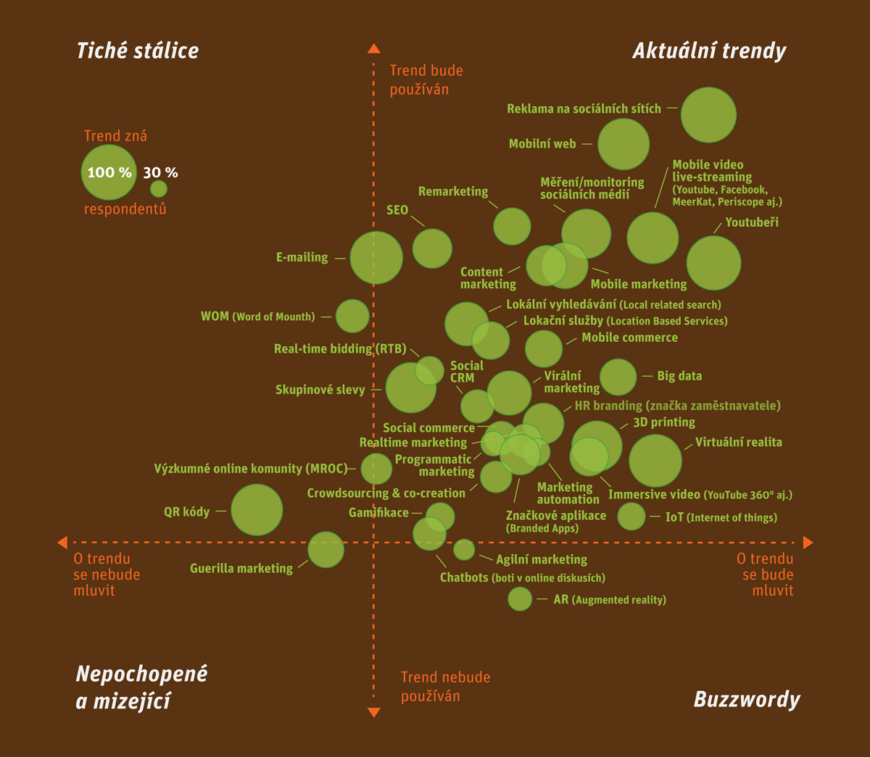

Slide 15
Fundraising
Definice:
  Získávání prostředků z mimorozpočtových zdrojů financování, kterými můžeme pokrýt náklady na činnost organizace
  Soukromé zdroje (direct mail, přímé oslovení, benefiční akce, písemná či telefonická žádost), pro muzeum má smysl jeden generální partner
  Veřejné zdroje (dotace) – jedna z možností financování výstav, většinou na dílčí projekty, možnost vícezdrojového financování

Slide 16
Public relations
Vztahy s veřejností a médii klíčové
Definice:
  Budování dobrých vztahů s různými cílovými skupinami díky získávání příznivé publicity, budování dobrého image firmy a řešení a odvracení nepříznivých fám, pověstí a událostí

Slide 17
Public relations
je proces, který pomocí metod buduje instituci a posléze udržuje vztahy se svým okolím a s veřejností. Jedná se o dlouhodobou cílevědomou činnost, která by měla mimo jiné zajišťovat poskytování informací veřejnosti a zároveň získávání zpětné vazby a dalších informací od veřejnosti. Důležitým aspektem PR je obousměrnost komunikace. PR jsou důležitou složkou sociální komunikace a kontroly.

Slide 18
Tisková zpráva
Téma tiskové zprávy – zajímavá záležitost, která musí obsahovat nové informace.
Novinku je nutné prezentovat z nejzajímavějšícho hlediska.
Musí obsahovat jedno hlavní sdělení.
Fakta musejí být jasná a logicky musejí na sebe navazovat.
Citace zajímavé osobnosti, která se na akci podílí. Krátká přímá řeč s přesným označením mluvčího a jeho vztahu k dané akci, bez titulů.
Nepoužívat sebechválu –novináři ji vnímají jako nekorektnost. Je výhodnější připravit tiskový materiál tak, aby celkově vyzněl pozitivně.
Tisková zpráva by se měla vejít na 1 stránku formátu A4.
V případě nutnosti dalšího materiálu lze vytvořit přílohy k této zprávě.
Grafická úprava – jasná, vzdušná, pro danou organizaci charakteristická.
Před odesláním TZ ještě jednou zkontrolovat fakta, aby vše odpovídalo skutečnosti.
Nechte TZ přečíst druhou osobou pro korekturu.
Fotografie do TZ nepatří. Připojte je do přílohy emailu. Fotografie musí být v dobré kvalitě – nad 1 MB, rozlišení 300 dpi. Vždy musí mít popisku a autora.

Slide 19
Obecné zásady při komunikaci s médii
Pro novináře je profesionálem ten, kdo přichází se zajímavými tématy, informuje objektivně, je slušný, vstřícný, korektní.
Zásady jednání s novináři:
Respektujte novináře, jejich práci, názory, požadavky.
Tak jako respektujete novináře, respektujte i sebe. Vy máte novinářům co nabídnout.
Uvědomujte si své rozdílné role. Ze spojenců se můžete rychle stát protivníky. Závisí to na tom, o čem novinář musí informovat.
Nikdy nedávejte novináři najevo, že nerozumí vaší organizaci.
V případě, že ve vaší instituci dojde k určitým negativním postojům vůči novinářům, vy jim to nemůžete dávat najevo.
Hovořte vždy v souladu s vedením vaší instituce. Své názory i v případě dotazu novinářů si musíte nechat pro sebe. Jste zaměstnaný jako mluvčí dané firmy a nepřísluší vám dávat do vašeho profesionálního života své názory.

Slide 20
Obecné zásady při komunikaci s médii
Komunikujte aktivně, ale nebuďte dotěrní. Bojujte o publicitu v médiích diplomaticky a vždy s výběrem zajímavých témat. To je kreativní část vaší práce – vyhledávat témata, doporučovat vedení a umět je atraktivně zpracovat.
Buďte dosažitelní, flexibilní, rychlí. Novináři pracují v časovém stresu, o němž nemusít vědět. Pokud vás nahánějí a potřebují nějakou informaci ihned a vy si ji potřebujete ověřit, či tuto informaci nemáte, zeptejte se novináře, dokdy tuto informaci potřebuje a snažte se mu vyhovět. Vrátí se vám to ve vztahu k němu.
Nezapomínejte, že média mají své uzávěrky, dokdy musejí být články, reportáže atp. hotové. Respektujte to.

Slide 21
Obecné zásady při komunikaci s médii
Hovořte jen o tom, co víte. Když něco nevíte přesně anebo vůbec, klidně se přiznejte s tím, že fakta seženete a zašlete novináři.
Dávejte pozor, co říkáte. Nikdy neříkejte novinářům více, než po vás požadují. Může se to obrátit proti vám.
Mějte na paměti: kamery a diktafony mohou být vždy zapnuté.
Netrvejte na autorizaci. Novináři si velmi cení své nezávislosti a přímou povinnost dodávat vám text k autorizaci nemají. Zároveň tak vám nemusí sdělovat, jak chtějí svůj článek postavit a koho ještě kromě vás v něm osloví. Většinou by měli v článku mít různé názory.
Nikdy neuvádějte smyšlená fakta, aby jste neztratili důvěru médií. Ta se už nedá obnovit.

Slide 22
Tisková konference
Příprava
Určení data a hodiny konání konference:
Místo konání tiskové konference:
Hodina konání tiskové konference:
Materiály pro novináře:
Pohoštění na tiskové konferenci:
Úprava místnosti a pohoštění by měly být v souladu s danou institucí a danou akcí. Opulentní pohoštění atp. může v novinářích vzbudit podezření na nezřízené utrácení peněz. To se pak může odrazit v jejich výstupu z TK.
Program tiskové konference:
Hosté na tiskové konferenci:
Novináři mohou vše, co bylo na TK řečeno, použít. A to i z části osobních setkání.
Pozvánka na TK
Novinářům pozvánku na tiskovou konferenci odešlete zhruba týden před akcí. Pozvánka by měla být stručná, s přesnými údaji o tématu TK, s datem, hodinou a místem určení a se jmény hostů a jejich pracovním určením v dané akci.
TK by i se setkáním s novináři neměla přesáhnout 60 minut.

Slide 23
Internetové sekce pro média
Jedná se o účinný a důležitý nástroj z pozice mluvčích a media relations.
Zásady pro vytvořní webových stránek pro média:
Jednoduchost – dobrá a účelová struktura webu i odkazu pro média. Novinářům se nedostává dost časového prostoru.
Přístupnost – neměla by záviset na hesle nebo na povolení pracovníka v PR – sekce, které mohou být určené výhradně novinářům pak mohou podléhat určité registraci, ale pak je nutno ihned o tomto novinář informovat.
Aktuálnost – čerstvé informace jsou nutností. U každé položky je nutné uvádět datum zveřejnění.
Informační hodnota – zajímavá a důležitá témata pro novináře.
Multimedialita – umístění fotogalerie v dobrém rozlišení s popiskami a jejich autorem, audiosoubory (krátké rozhovory s představiteli instituce), videa ke stažení (ilustrační záběry z areálu firmy, krátké záznamy z akcí atp.).
Na prvním místě musejí být uvedené kontakty na osobu a oddělení, kterou novináři mohou v případě dalších dotazů jednoduše kontaktovat. Formuláře, které musejí novináři vyplnit neposkytují okamžitou pomoc a novináře odradí.
Novinář by se na odkaz pro média měl dostat po třech kliknutích od vstupu na stránky organizace.

Slide 24
Marketingová kampaň výstavního projektu
Námět, libreto, scénář výstavy
Rozpočet výstavy – součástí rozpočet propagační kampaně
  Nutno připravit položkový rozpočet zohlednit částku z rozpočtu organizace a mimorozpočtové zdroje (dotace)

Slide 25
Marketingová kampaň výstavního projektu
Media plán – harmonogram jednotlivých bodů kampaně
Zpracování tiskové zprávy, tisková konference
Pozvánky hostům
Příprava doprovodného programu
Vernisáž včetně doprovodného programu
Realizace samotné kampaně – její průběžné vyhodnocování a případné změny

Slide 26
Děkuji za pozornost

